Slide 1
第9章 参数估计
《精通Excel数据统计与分析》

Slide 2
第9章 参数估计
9.1 点估计和区间估计
9.2 总体均值的区间估计
9.3 总体方差的区间估计
9.4 总体比例的区间估计

Slide 3
9.1 点估计和区间估计
点估计（Point Estimation）用单个的值来推断总体参数。
区间估计（Interval Estimation）为总体参数构造了一个估计区间，不再是用单个的数值来推断总体参数，而是给出一个区间范围，以及还表达了估计的可靠程度。

Slide 4
9.2 总体均值的区间估计
9.2.1 基本思想
9.2.2 置信水平的理解
9.2.3 总体均值的置信区间的计算

Slide 5
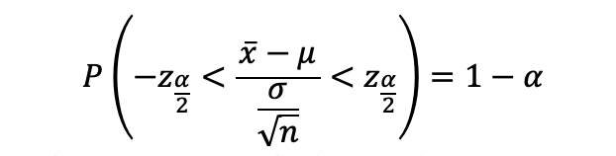
9.2.1 基本思想
中心极限定理在样本均值和总体均值之间构建了一座桥梁，样本均值的期望等于总体均值，样本均值是以总体均值为中心而波动的。

Slide 6
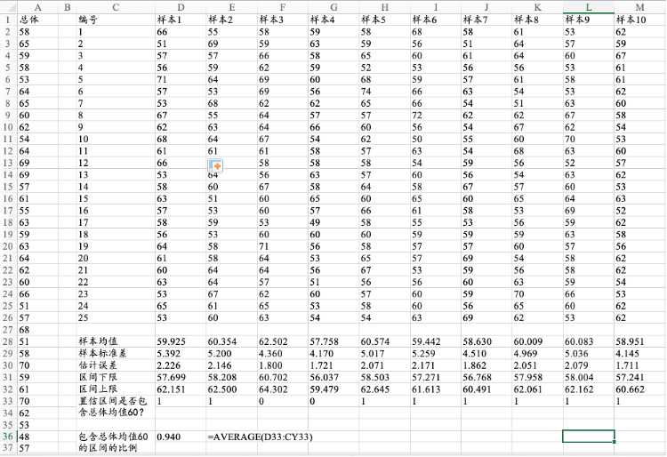
9.2.2 置信水平的理解
图9.2 计算100个样本的置信水平为95%的区间估计

Slide 7
9.2.3 总体均值的置信区间的计算
总体标准差σ已知
总体标准差σ未知

Slide 8
9.2.3 总体均值的置信区间的计算
注意
CONFIDENCE.T函数使用t(n-1)的双侧1-α分位点
CONFIDENCE.NORM函数使用标准正态分布的1-α分位点。

Slide 9
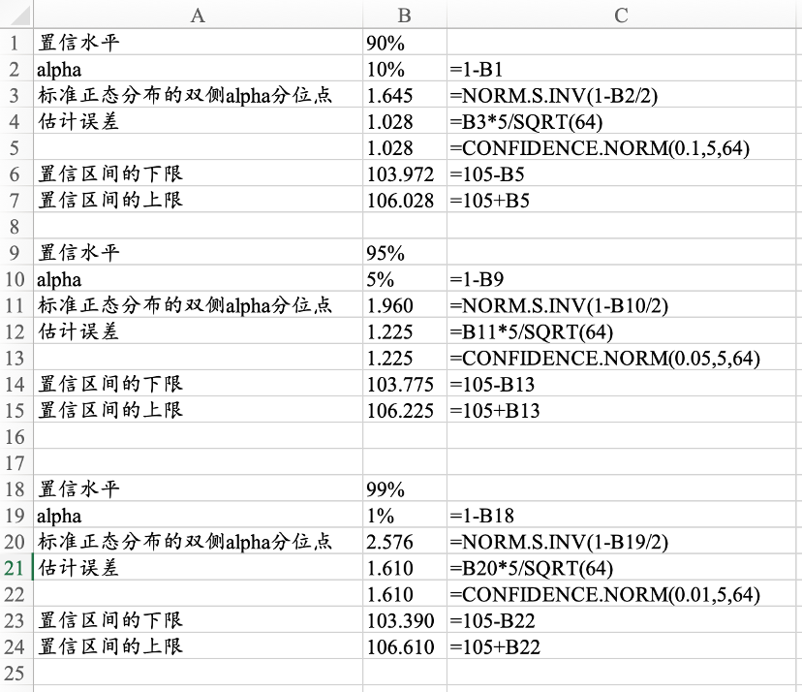
9.2.3 总体均值的置信区间的计算
图9.5总体标准差已知，置信水平为90%，95%和99%的总体均值的区间估计

Slide 10
9.2.3 总体均值的置信区间的计算
当总体标准差已知时，可利用CONFIDENCE.NORM函数计算估计误差，该函数的第一项参数是1-置信水平，第2项参数是总体标准差，第3项参数是样本容量
当总体标准差未知时，可利用CONFIDENCE.T函数计算估计误差，该函数的第一项参数是1-置信水平，第2项参数是样本标准差，第3项参数是样本容量。
当总体标准差未知时，单击“数据” →“数据分析” →“描述统计”， 在“平均数置信度”中填入置信水平，可以计算估计误差。

Slide 11
9.3 总体方差的区间估计
9.3.1 总体方差的置信区间的构造
9.3.2 实践应用

Slide 12
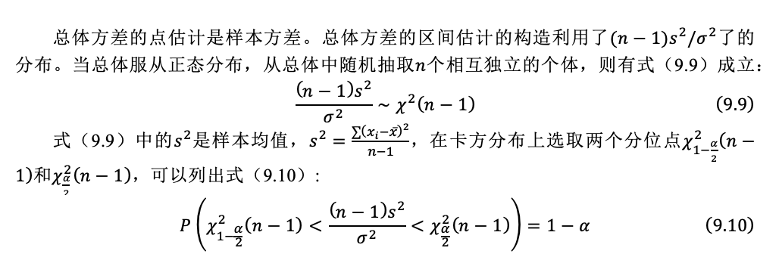
9.3.1 总体方差的置信区间的构造

Slide 13
9.3.2 实践应用
在实践中，研究者不仅关心数据分布的中心，也关注数据分布的波动程度。
在质量控制领域，会对元件的规格、耐用寿命的均值、方差有严格的标准。

Slide 14
9.4 总体比例的区间估计
9.4.1 总体比例的置信区间的构造
9.4.2 实践应用

Slide 15
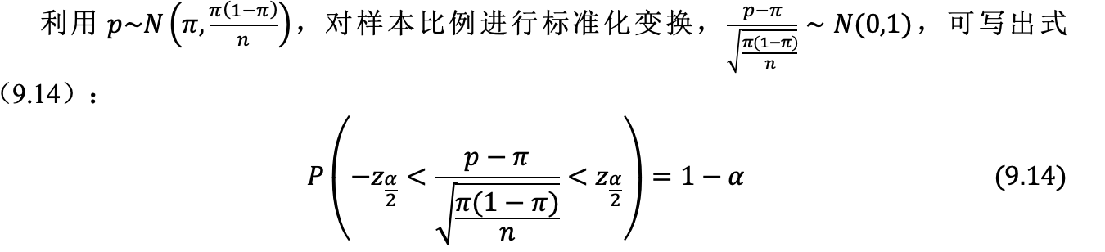
9.4.1 总体比例的置信区间的构造

Slide 16
9.5 本章总结

Slide 17
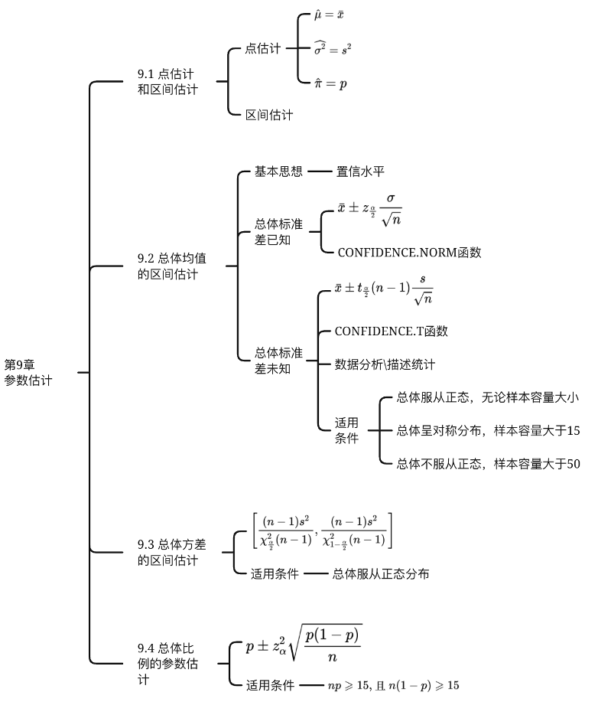
本章总结

